Slide 1
用户登录和个人中心
- 轻量化平台开发

Slide 2
目录
用户登录
前导知识
实现用户登录
检查用户是否登录
获取用户信息
个人中心
前导知识
实现底部标签页切换
编辑个人资料
订单物流查询
选择收货地址
客服联系电话

Slide 3
目录
用户登录
前导知识
实现用户登录
检查用户是否登录
获取用户信息
个人中心
前导知识
实现底部标签页切换
编辑个人资料
订单物流查询
选择收货地址
客服联系电话

Slide 4
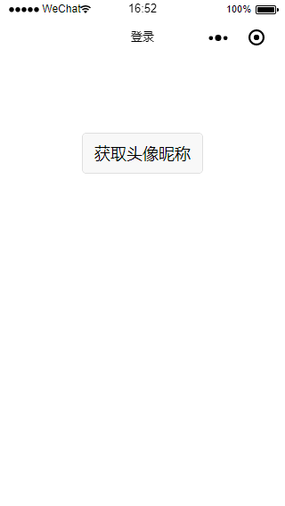
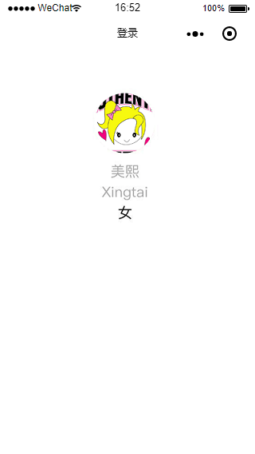
用户登录
用户登录是微信小程序必不可少的环节，一个完整的登录功能还包括用户的信息获取、登录的状态判定等。右图为未登录和已登录页面效果图。
未登录示例
已登录示例

Slide 5
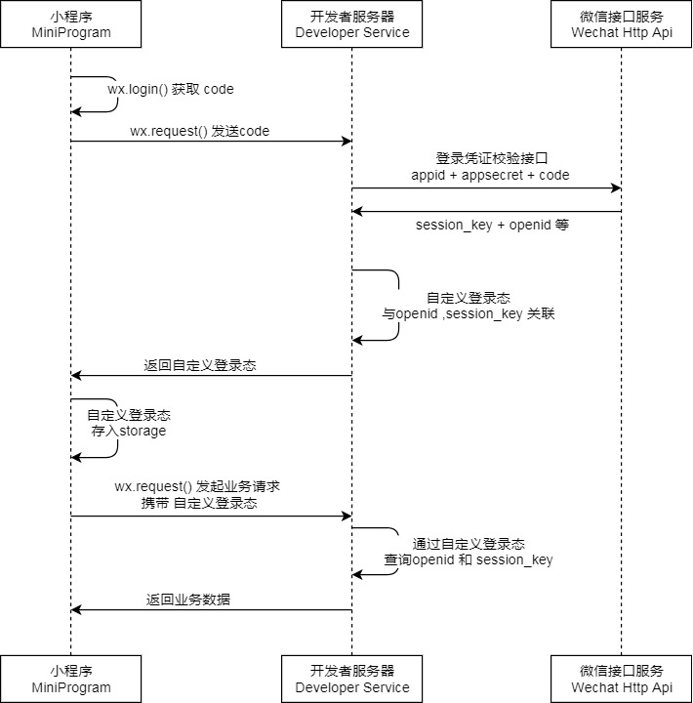
用户登录 - 前导知识
小程序通过微信官方提供的，获取微信提登录能力供的用户身份标识，建立用户体系。用户登录流程时序图（右图所示）。
三个角色：
小程序：用户使用的客户端，由于小程序运行在微信之上，因此小程序可以通过API获取微信用户的身份信息。
开发者服务器：小程序的后端服务器，用于为小程序用户提供服务。
微信接口服务：微信为开发者服务器提供的接口。
Notes:
登录流程具体细节：
小程序获取code。在小程序种通过wx.login()获取登录凭证code，code由小程序内部自动生成，每次调用wx.login()的code不同。值得注意的是code的有效期是5min，且验证一次之后就会失效
小程序将code发送给开发者服务器。
开发者服务器通过微信接口服务校验登录凭证。开发者服务器将qppId,appsecret,code发给小程序接口服务校验登录凭证。如果校验成功，返回session_key和openId. 其中app ID是小程序的唯一标识，appsecret是小程序的密钥。对于微信接口服务而言，他们相当于小程序的账号和密码。
开发者服务器自定义登录态。在用户登录成功之后，开发者服务器将session_key和openId保存，然后生成一个自定义的登录状态的token响应给小程序。小程序下次请求的时候，只要带上token就可以证明用户登陆了。微信接口服务校验成功后会返回session_key和openId。 OpenId是用户的唯一标识，session_key是对用户数据进行加密签名的密钥。

Slide 6
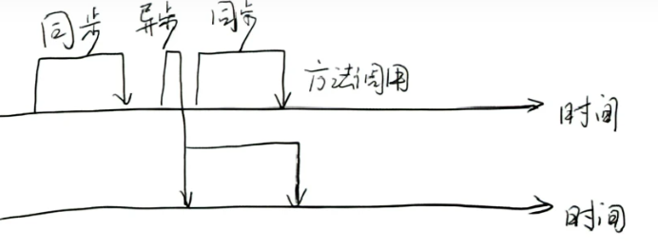
用户登录 - 前导知识
数据缓存：缓存数据，从而在小程序退出后再次打开时，可以从缓存中读取上次保存的数据：
方式 | 名称 | 说明
异步 | wx.setStorage() | 将数据存储在本地缓存中指定的key中
 | wx.getStorage() | 从本地缓存中异步获取指定key的内容
 | wx.getStorageInfo() | 异步获取当前storage的相关信息
 | wx.removeStorage() | 从本地缓存中移除指定key
同步 | wx.setStorageSync() | wx.setStorage()的同步版本
 | wx.getStorageSync() | wx.getStorage()的同步版本
 | wx.getStorageInfoSync() | wx.getStorageInfo()的同步版本
 | wx.removeStorageSync() | wx.removeStorage()的同步版本
同步：指一个进程在执行某个请求的时候，如果该请求需要一段时间才能返回信息，那么这个进程会一直等待下去，直到收到返回信息才继续执行下去。
异步：指进程不需要一直等待下去，而是继续执行下面的操作，不管其他进程的状态，当有信息返回的时候会通知进程进行处理。

Slide 7
用户登录 - 前导知识
保存数据：
获取数据：
// 保存数据缓存
wx.setStorage({
key: 'key', // 本地缓存中指定的key
data: 'value', // 需要存储的内容（支持对象或字符串）
success: res => {}, // 接口调用成功的回调函数
fail: res => {} // 接口调用失败的回调函数
})
// 获取数据缓存
wx.getStorage({
key: 'key', // 本地缓存中指定的 key
success: res => { } // 接口调用成功的回调函数,
fail: res => {} // 接口调用失败的回调函数
})

Slide 8
用户登录 - 前导知识
Express框架，搭建HTTP服务器
安装node.js
创建一个空目录作为项目目录
打开cmd切换到该目录
初始化项目，执行 npm init –y
安装express框架 npm install express --save
安装request模块 npm install request --save
安装nodemon监控文件修改 npm install nodemon –g
在目录下创建index.js文件
const express = require('express')
const bodyParser = require('body-parser')
const request = require('request')
const app = express()
app.use(bodyParser.json())
const wx = {
appid: '', // 需要填写开发者的AppID
secret: '' // 需要填写开发者的AppSecret
}
// 监听3000端口
app.listen(3000, () => {
console.log('server running at http://127.0.0.1:3000')
})

Slide 9
用户登录 - 前导知识
var db = { // 模拟数据库
session: {}, // 保存openid和session_key的会话信息
user: {} // 保存用户记录，如用户名、积分等数据
}
模拟数据库。
请求登录接口，校验登录凭证的微信接口URL地址。
运行nodemon index.js 启动服务器
app.post('/login', (req, res) => {
var url = 'https://api.weixin.qq.com/sns/jscode2session?appid=' +
wx.appid + ‘&secret=’ + wx.secret + ‘&js_code=’ + req.body.code +‘&grant_type=authorization_code’
request(url, (err, response, body) => {
var session = JSON.parse(body);
if(session.openid){
var token = “token_” + new Date().getTime();
db.session[token] = session;
if(!db.user[session.openId]){ db.user[session.openId] = {credit: 100};}
}
res.json({token: token})
})
})

Slide 10
用户登录 - 实现用户登录
App({
globalData:{token: null},
onLaunch: function () {this.login(); },
login: function () {
wx.login({
success: res => {
console.log('login code: ' + res.code)
wx.request({
url: 'http://127.0.0.1:3000/login',
method: 'post',
data: {code: res.code},
success: res => {
console.log('token: ' + res.data.token)
// 将token保存为公共数据（用于在多页面中访问）
this.globalData.token = res.data.token
// 将token保存到数据缓存（下次打开小程序无需重新获取token）
wx.setStorage({
key: 'token',
data: res.data.token}) }
})
}})}
})
创建空白项目
在app.js文件中编写自动登录函数

Slide 11
用户登录 - 检查用户是否登录
值得一提
判断数据缓存中是否存在token如果存在，取出数据缓存中的token值，不用再执行登录操作。需要注意的是，token有可能会过期，需要重新登录，这就需要从数据缓存中取出token后，先验证token是否过期，再使用token。

Slide 12
用户登录 - 检查用户是否登录
checkLogin: function(callback) {
var token = this.globalData.token;
if (!token) {
token = wx.getStorageSync('token’); // 从数据缓存中获取token
if (token) {
this.globalData.token = token;
} else {
callback({ is_login: false });
return;
}}
// 如果token存在，请求服务器，判断是否有效
}
在app.js文件中编写checkLogin()函数，检查用户登录状态

Slide 13
用户登录 - 检查用户是否登录
App.js
如果token存在，判断token是否有效。
wx.request({
url: 'http://127.0.0.1:3000/checklogin',
data: { token: token },
success: res => {
callback({ is_login: res.data.is_login })
}
})
服务器
app.get('/checklogin', (req, res) => {
var session = db.session[req.query.token];
console.log("is_Login: " + session);
res.json({ is_login: session !== undefined });
})

Slide 14

用户登录 - 检查用户是否登录
修改app.js中onLaunch()函数，用于在小程序启动后检查用户是否已经登录，如果没有登录则执行登录操作。
onLaunch: function() {
this.checkLogin(res => {
console.log('is_login: ', res.is_login)
if (!res.is_login) {
this.login()
}
})
}

Slide 15
用户登录 - 获取用户信息
由于微信小程序权限管理升级，获取用户手机号和头像都需要用户手动授权，并上传小程序服务器，小程序自己保存。
微信小程序头像昵称实战篇 | 微信开放社区 (qq.com)
（已调整）获取用户信息的常用方式如下：
使用<open-data>组件的方式。 - 2022年2月21日24时回收
单击按钮提示授权的方式wx.getUserProfile()。- 2022年10月25日24时回收
open-data | 微信开放文档 (qq.com)
wx.getUserProfile(Object object) | 微信开放文档 (qq.com)
官方发布, wx.getUserProfile也要被砍了 | 微信开放社区 (qq.com)

Slide 16
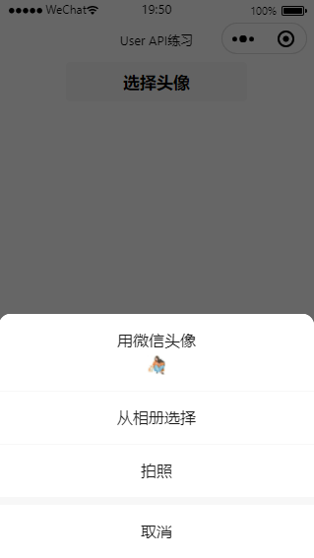
用户登录 - 获取用户信息
获取用户头像和昵称
index.wxml
<button class="avatar-wrapper" open-type="chooseAvatar" bind:chooseavatar="onChooseAvatar">
<image class="avatar" src="{{avatarUrl}}"></image>
</button>
<input type="nickname" class="weui-input" placeholder="请输入昵称" bindinput="inputWord" />

Slide 17
用户登录 - 获取用户信息
index.wxml
data: {
avatarUrl: defaultAvatarUrl,
nick_name: ""
},
onChooseAvatar(e) {
const {avatarUrl} = e.detail
this.setData({avatarUrl})
//this.uploadFile();
},
inputWord(e) {
const { nick_name } = e.detail.value
this.setData({nick_name})
wx.setStorage({ key: ‘nick_name', data: nick_name})
},
获取用户头像和昵称
Notes:
https://blog.csdn.net/qiushi_1990/article/details/127871203

Slide 18
目录
用户登录
前导知识
实现用户登录
检查用户是否登录
获取用户信息
个人中心
前导知识
实现底部标签页切换
编辑个人资料
订单物流查询
选择收货地址
客服联系电话

Slide 19
个人中心
个人中心案例设计了两个标签页，“首页”展示个人的基本信息及简单的自我介绍；“个人中心”底部标签页任务需求如下：
展示个人资料：展示头像、昵称、性别等信息。
订单物流查询：输入订单号和快递公司查询物流信息。
选择收货地址：调用开放接口，访问系统收货地址，进行选择。
客服联系电话：调用开放接口， 访问通讯录，拨打客服电话。

Slide 20
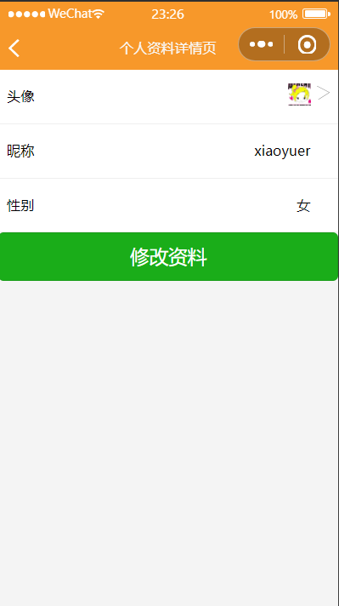
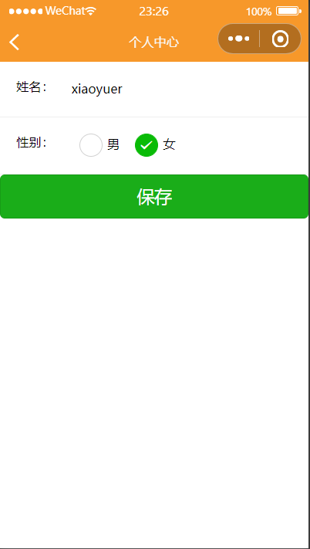
个人中心
个人中心案例设计了两个标签页，四个非标签页。本节将会实现各个页面间跳转。
标签页到标签页
标签页到非标签页
非标签页到非标签页

Slide 21
个人中心 – 前导知识
wx.switchTab（只能跳转到tabBar页面，并关闭其他所有非tabBar页面）
属性 | 类型 | 说明
url | string | 需要跳转的tabBar页面的路径（app.json中tabBar字段定义的页面），路径后不能带参数
success | function | 接口调用成功的回调函数
fail | function | 接口调用失败的回调函数
complete | function | 接口调用结束的回调函数（成功、失败都会执行）

Slide 22
个人中心 – 前导知识
wx.navigateTo（跳转到应用内的某个页面，且保留当前页面）
wx.redirectTo（跳转到应用内的某个页面，且关闭当前页面）
index.js
属性 | 类型 | 说明
url | string | 需要跳转的非tabBar页面的路径，路径后可以带参数
success | function | 接口调用成功的回调函数
fail | function | 接口调用失败的回调函数
complete | function | 接口调用结束的回调函数（成功、失败都会执行）
wx.navigateTo({
url: ‘detail?id=1’
})
wx.redirectTo({
url: ‘detail?id=1’
})
detail.js
onload: function(option){
console.log(option.id)
}

Slide 23
个人中心 – 前导知识
wx. reLaunch（关闭所有页面，打开到应用内的某个页面。既能跳转到标签页，又能跳转到非标签页）
wx.chooseImage() 从本地相册选择图片或使用相机拍照
wx.chooseAddress()调起用户编辑收货地址原生界面
wx.makePhoneCall()调起用户通讯录，拨打电话
ChooseImage
chooseAddress
makePhoneCall
wx.chooseImage({
count: 1,
sizeType: ['original', 'compressed'],
sourceType: ['album', 'camera'],
success: res => {
// tempFilePath可以作为img标签的src属性显示图片
var tempFilePaths = res.tempFilePaths
this.setData({
imgUrl: tempFilePaths
})
}
})
wx.chooseAddress({
//成功之后，把所有数据存放在addressInfo里，在wxml中调用
success: res => {
this.setData({
addressInfo: res
})
},
// 接口返回失败信息，打印在控制台中
fail: err => {
console.log(err)
}
})
wx.makePhoneCall({
phoneNumber: '400-321' // 该电话号码为模拟数据
})

Slide 24
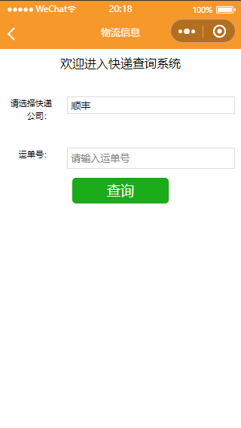
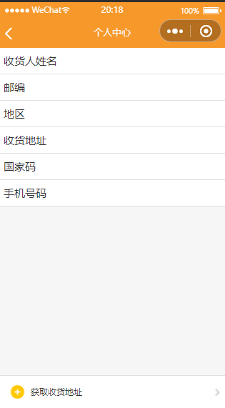
个人中心 – 前导知识
6个页面基本实现
order
Index
person
detail
modify
address

Slide 25
个人中心 –实现底部标签页切换
App.json
在“首页”中单击头像上方提示语“点我跳转”，进入到 “个人中心页面” ；这两个页面都属于tabBar页面，所以使用wx.swichTab或者wx.reLaunch方式。
App.json配置tabBar
{
"pages": [
"pages/index/index",
"pages/person/person",
"pages/detail/detail",
"pages/modify/modify",
"pages/address/address",
"pages/order/order"
],
"tabBar": {
"list": [
{
"pagePath": "pages/index/index",
"text": "首页",
"iconPath": "images/home.png",
"selectedIconPath": "images/home_select.png"
},
{
"pagePath": "pages/person/person",
"text": "个人中心",
"iconPath": "images/me.png",
"selectedIconPath": "images/me_select.png"
}
]
},
}

Slide 26
个人中心 –实现底部标签页切换
在index.wxml文件，为头像绑定changeImage()函数
在index.js文件，编写changeImage()函数实现跳转
index.wxml
index.js
<view class="nav">
<text class="welcome">欢迎来到我的个人页</text>
<image src="/images/avatar.jpg" mode="aspectFill" bindtap="changeImage"></image>
</view>
<view class="content">
<view>昵称：5秒钟的记忆</view>
<view>星座：天秤座</view>
<view>兴趣：看书、旅游</view>
<view>QQ：243233****</view>
<view>电话：152****1605</view>
</view>
// pages/index/index.js
Page({
changeImage: function(e) {
// 第1种方式：只能跳转到tabBar页面
wx.switchTab({
url: '/pages/person/person'
})
// 第2种方式：可以跳转到tabBar或者非tabBar页面
// wx.reLaunch({
// url: '/pages/person/person'
// })
}
})
Index

Slide 27
个人中心 – 编辑个人资料
在person.wxml文件，为列表绑定bindtap()函数
在person.js文件，编写bindtap()函数实现跳转
person.js
// pages/person/person.js
Page({
info: function() {
// 保留当前页面，点击页面左上角箭头，返回上一个页面
wx.navigateTo({
url: '/pages/detail/detail',
})
},
order: function(e) {
// 跳转到订单查询页面
// wx.redirectTo({
// url: '/pages/order/order',
// })
wx.navigateTo({
url: '/pages/order/order',
})
},
address: function() {
wx.navigateTo({
url: '/pages/address/address',
})
},
contact: function (e) {
// 调用拨打电话API
wx.makePhoneCall({
phoneNumber: '400-321' // 该电话号码为模拟数据
})
}
})
person.wxml
<view class="avatar">
<image src="/images/avatar.jpg“ mode="aspectFill"></image>
</view>
<view class="content">
<view>
<image src="/images/iconone.png"></image><view>待付款</view>
</view>
<view>
<image src="/images/icontwo.png"></image><view>已退款</view>
</view>
<view>
<image src="/images/iconthree.png"></image><view>全部订单</view>
</view>
</view>
<view class="menu">
<view bindtap="info">个人资料
<image class="arrow" src="/images/arrow.png"></image>
</view>
<view bindtap="order">订单物流查询
<image class="arrow" src="/images/arrow.png"></image>
</view>
<view bindtap="address">选择收获地址
<image class="arrow" src="/images/arrow.png"></image>
</view>
<view bindtap="contact">客服联系方式
<image class="arrow" src="/images/arrow.png"></image>
</view>
</view>
person

Slide 28
个人中心 – 编辑个人资料
在detail.wxml文件，修改头像，绑定changeAvatar()函数
在detail.js文件，编写changeAvatar()图片选择
detail.js
// pages/detail/detail.js
Page({
data: {
gender: '女',
username: 'xiaoyuer',
imgUrl: "/images/avatar.jpg"
},
changeAvatar: function() {
wx.chooseImage({
count: 1,
sizeType: ['original', 'compressed'],
sourceType: ['album', 'camera'],
success: res => {
// tempFilePath可以作为img标签的src属性显示图片
var tempFilePaths = res.tempFilePaths
this.setData({
imgUrl: tempFilePaths
})
}
})
},
jump: function(e) {
// 跳转到“个人资料修改页”
}
})
detail.wxml
<view class="info">
<view>
<view class="fl">头像</view>
<view class="rl">
<image src="{{imgUrl}}" mode="aspectFill" bindtap="changeAvatar"></image>
<image class="arrow" src="/images/arrow.png"></image>
</view>
</view>
<view>
<view class="fl">昵称</view>
<view class="rl">{{username}}<view class="arrow"></view></view>
</view>
<view>
<view class="fl">性别</view>
<view class="rl">{{gender}}<view class="arrow"></view></view>
</view>
<button bindtap="jump" type="primary">修改资料</button>
</view>
detail

Slide 29
个人中心 – 编辑个人资料
在detail.wxml文件，为“修改资料”，绑定jump函数
在detail.js文件，编写jump()
detail.wxml
detail.js
<view class="info">
<view>
<view class="fl">头像</view>
<view class="rl">
<image src="{{imgUrl}}" mode="aspectFill" bindtap="changeAvatar"></image>
<image class="arrow" src="/images/arrow.png"></image>
</view>
</view>
<view>
<view class="fl">昵称</view>
<view class="rl">{{username}}<view class="arrow"></view></view>
</view>
<view>
<view class="fl">性别</view>
<view class="rl">{{gender}}<view class="arrow"></view></view>
</view>
<button bindtap="jump" type="primary">修改资料</button>
</view>
// pages/detail/detail.js
Page({
jump: function(e) {
// 跳转到“个人资料修改页”
wx.navigateTo({
url: '/pages/modify/modify?username=' + encodeURIComponent(this.data.username) + '&gender=' + encodeURIComponent(this.data.gender)
})
}
})
detail

Slide 30
个人中心 – 编辑个人资料
在modify.wxml文件，创建表单，并构建submit函数
在modify.js文件，编写submit()
modify.js
// pages/modify/modify.js
Page({
data: {
username: '',
gender: '男'
},
onLoad: function(options) {
this.setData({
// 收到数据后使用decodeURIComponent()解码
username: decodeURIComponent(options.username),
gender: decodeURIComponent(options.gender)
})
},
formSubmit: function(e) {
// 表单返回的所有数据
var formData = e.detail.value
// 获取上一个页面的对象
var pages = getCurrentPages()
var prevPage = pages[pages.length - 2]
// 调用上一个页面的 setData() 方法，把数据存到上一个页面中去
prevPage.setData({
username: formData.username,
gender: formData.gender
})
// 返回到上一个页面
wx.navigateBack()
}
})
modify.wxml
<form bindsubmit="formSubmit" report-submit="true">
<view class="section">
<view class="section-title">姓名：</view>
<view>
<input type="text" name="username" value="{{username}}" placeholder="请输入姓名" />
</view>
</view>
<view class="section">
<view class="section-title">性别：</view>
<view>
<radio-group name="gender">
<label><radio value="男" checked="{{gender==='男' ? 'checked' : ''}}" />男</label>
<label><radio value="女" checked="{{gender==='女' ? 'checked' : ''}}" />女</label>
</radio-group>
</view>
</view>
<button formType="submit" type="primary">保存</button>
</form>
modify

Slide 31
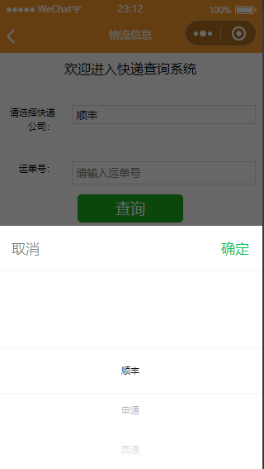
个人中心 – 订单物流查询
订单物流查询功能，在“个人中心”页单击“订单物流查询”跳转到 pages/order/order“订单查询”页面。
选择快递公司。
输入运单号。
单击查询按钮，在页面下方展示物流信息。

Slide 32
个人中心 – 订单物流查询
order.js
order.wxml
Page({
data: {
no: null, // 运单号
company: ['sf', 'sto', 'yt', 'yd', 'tt'], // 传递给快递查询接口的值
com: ['顺丰', '申通', '圆通', '韵达', '天天'], // 用于显示在页面中的快递名称
index: 0, // 用户选择的快递公司的数组索引
expressInfo: null, // 查询到的物流信息
},
search: function () {
wx.showLoading({ title: '加载中' }) wx.request({
url: 'http://localhost:3000/search' + '?com=' + this.data.company[this.data.index] + '&no=' + this.data.no,
method: 'get',
header: { 'content-type': 'application/json'},
success: res => {
this.setData({expressInfo: res.data})
wx.hideLoading()
}
})
},
noInput: function (e) {
this.setData({no: e.detail.value})
},
companyInput: function (e) {
this.setData({index: e.detail.value})
}
})
<view class="container">
<view class="title">欢迎进入快递查询系统</view>
<view class="section">
<view class="title">请选择快递公司：</view>
<picker class="input" bindchange="companyInput" value="{{index}}" range="{{com}}">
<view>{{com[index]}}</view>
</picker>
</view>
<view class="section">
<view class="title">运单号：</view>
<input class="input" type="number" bindinput="noInput" placeholder="请输入运单号" />
</view>
<button type="primary" bindtap="search"> 查询 </button>
<scroll-view scroll-y class="orderlist">
<view wx:for="{{expressInfo.result.list}}" wx:key="*this">
<text>【{{item.datetime}}】</text>{{item.remark}}
</view>
</scroll-view>
</view>

Slide 33
个人中心 – 选择收货地址
在address.wxml文件，为“获取收货地址”，绑定chooseAddress函数
在address.js文件，编写chooseAddress()
address.wxml
address.js
<view class="list">
<view><view class="head">收货人姓名</view>
<view class="body">{{ addressInfo.userName }}</view>
</view>
<view><view class="head">邮编</view>
<view class="body">{{ addressInfo.postalCode }}</view>
</view>
<view><view class="head">地区</view>
<view class="body">{{ addressInfo.provinceName }} {{ addressInfo.cityName }} {{ addressInfo.countyName }}</view>
</view>
<view>view class="head">收货地址</view>
<view class="body">{{ addressInfo.detailInfo }}</view>
</view>
<view><view class="head">国家码</view>
<view class="body">{{ addressInfo.nationalCode }}</view>
</view>
<view><view class="head">手机号码</view>
<view class="body">{{ addressInfo.telNumber }}</view>
</view>
</view>
<view class="add" bindtap="chooseAddress">
<image class="left" src="/images/6.png" mode="widthFix" />
<view class="text">获取收货地址</view>
<image class="right" src="/images/right.png" mode="widthFix" />
</view>
// pages/address/address.js
Page({
data: {
addressInfo: null
},
chooseAddress() {
wx.chooseAddress({
// 成功之后，把所有数据存放在addressInfo里，在wxml中调用
success: res => {
this.setData({
addressInfo: res
})
},
// 接口返回失败信息，打印在控制台中
fail: err => {
console.log(err)
}
})
}
})
address

Slide 34
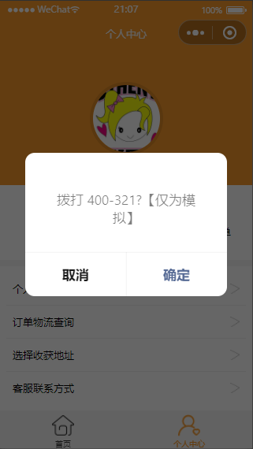
个人中心 – 客服联系电话
在person.wxml文件，为“客服联系方式”，绑定contact函数
在person.js文件，编写contact()
person.js
contact: function(e) {
// 调用拨打电话API
wx.makePhoneCall({
phoneNumber: '***' // 该电话号码为模拟数据
})
}
person

Slide 35
Thanks!
- Yayun

